Slide 1

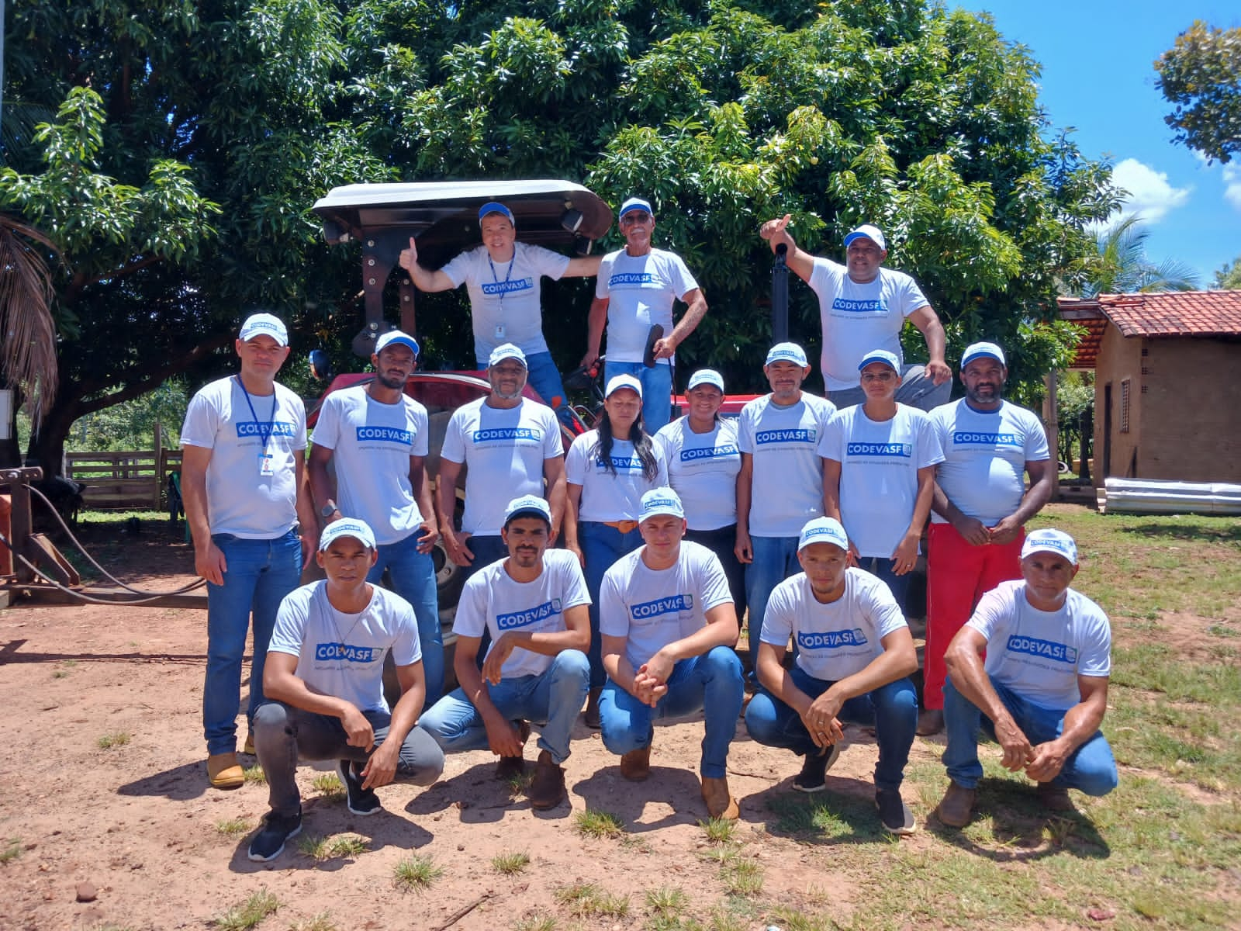
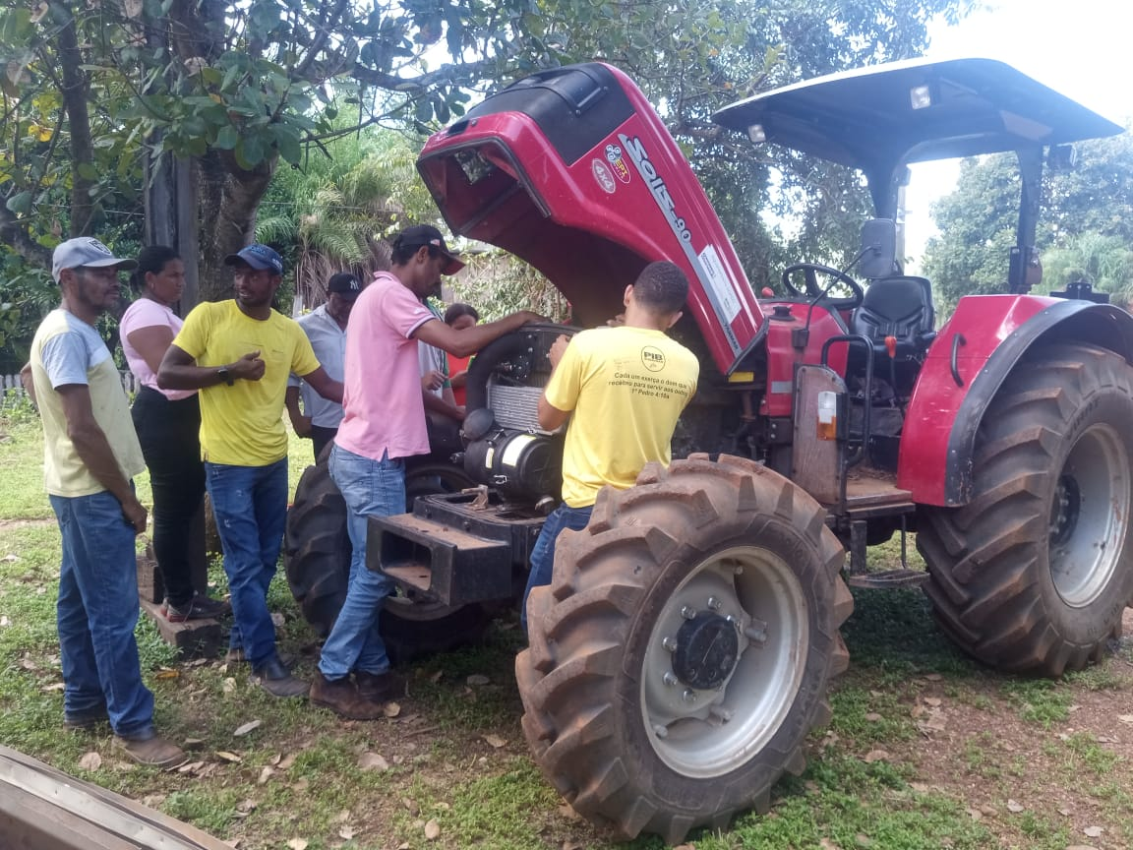
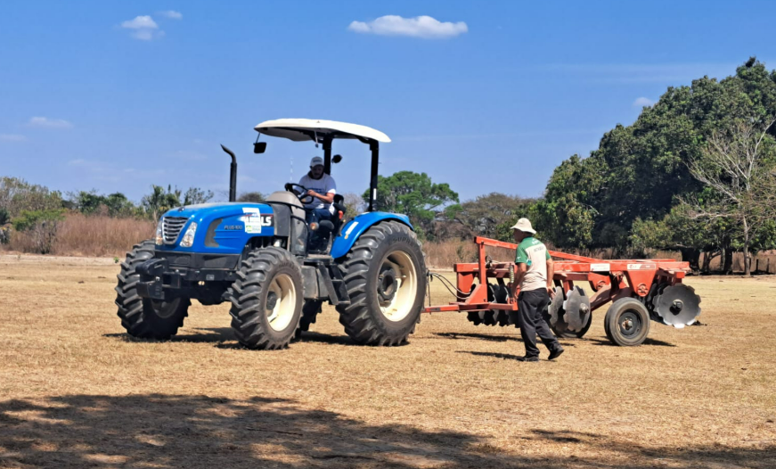

Capacitações – Projeto Amanhã

Slide 2
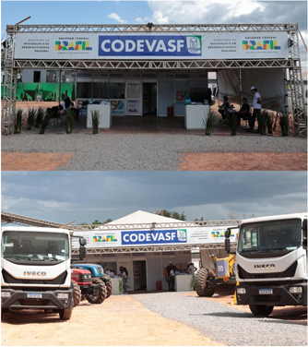
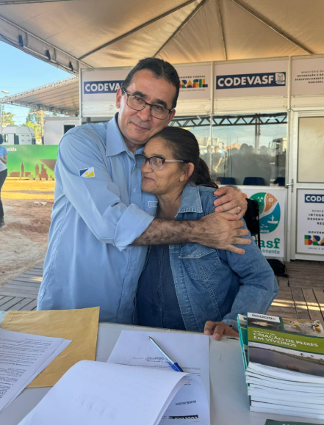
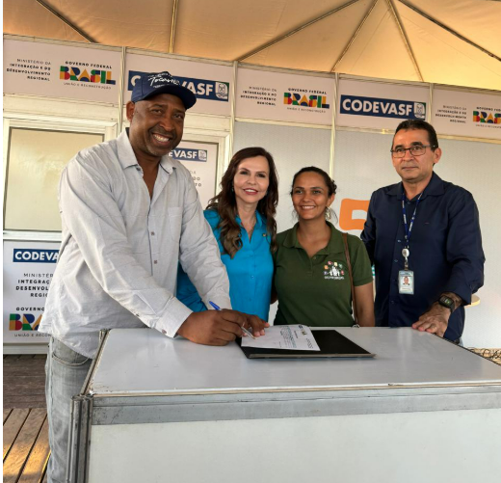
Participação em Eventos
Agrotins 2024

Slide 3
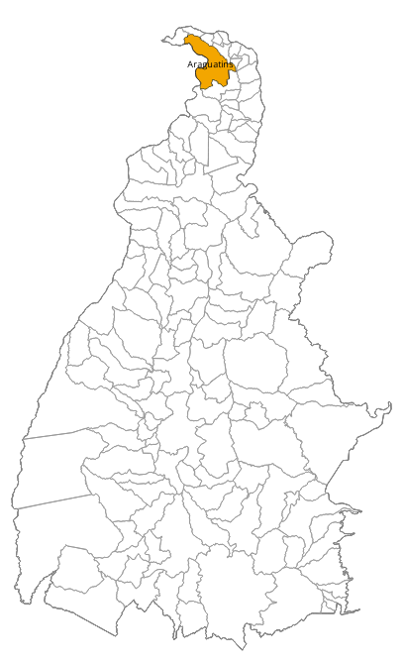

Pavimentação
Município de Araguatins/TO
Antes
Depois
1:4.600.000

Slide 4
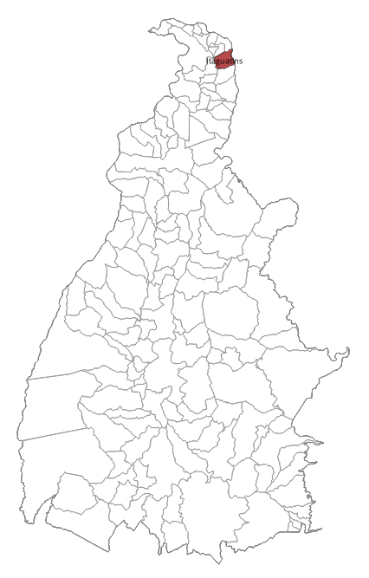
Pavimentação
Município de Itaguatins/TO
Antes
Depois
1:4.600.000

Slide 5
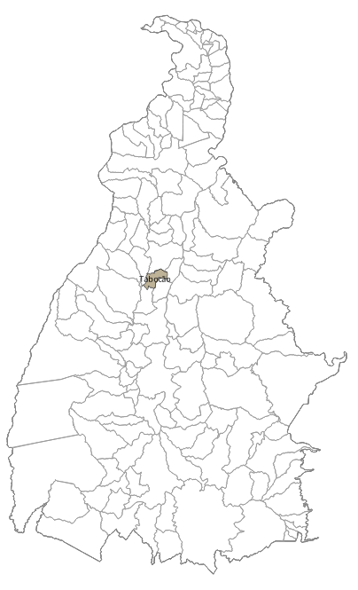
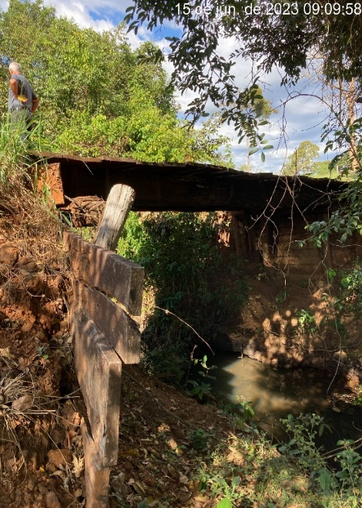
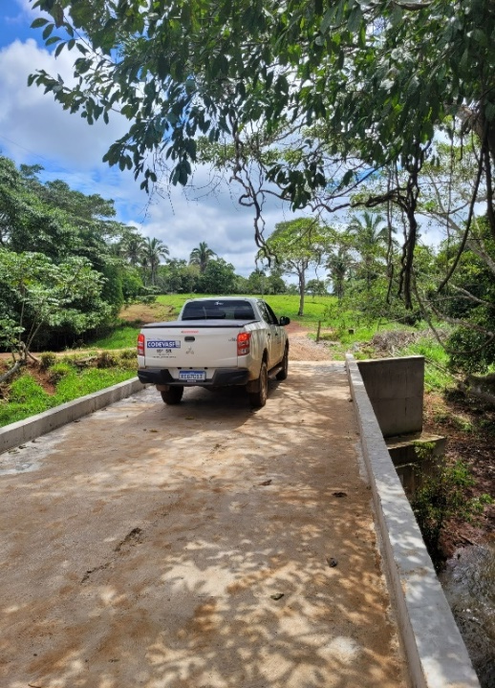
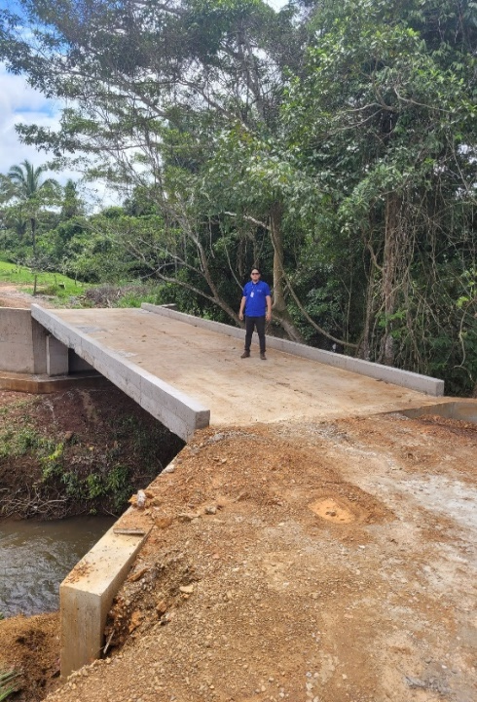
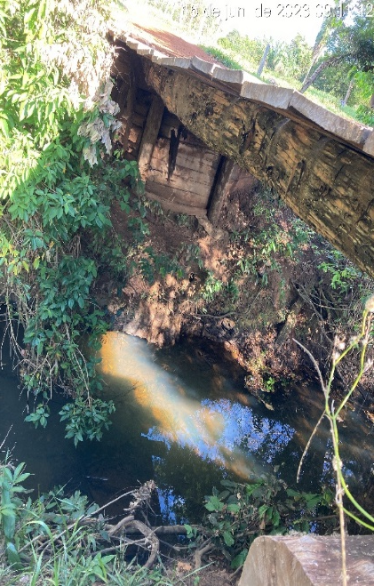
Construção de Pontes
Município de Tabocão/TO
Antes
Depois
1:4.600.000

Slide 6
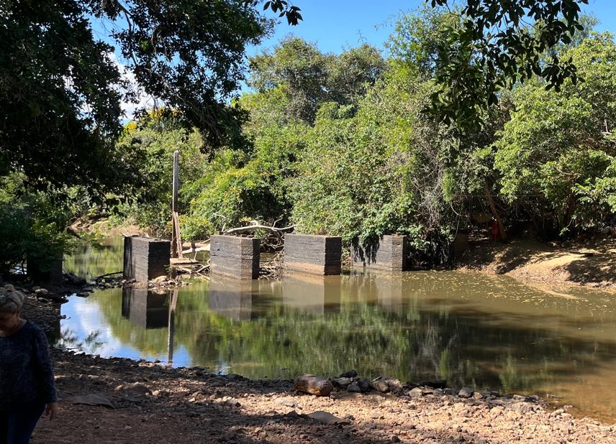
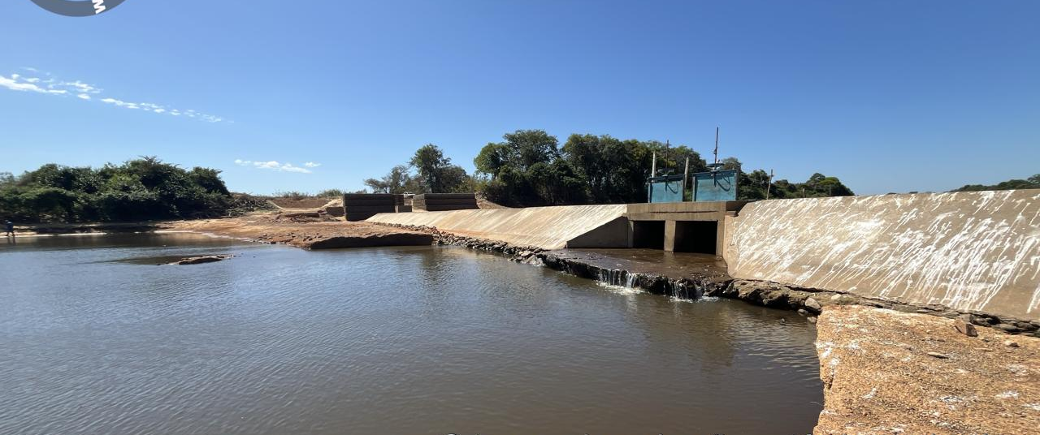
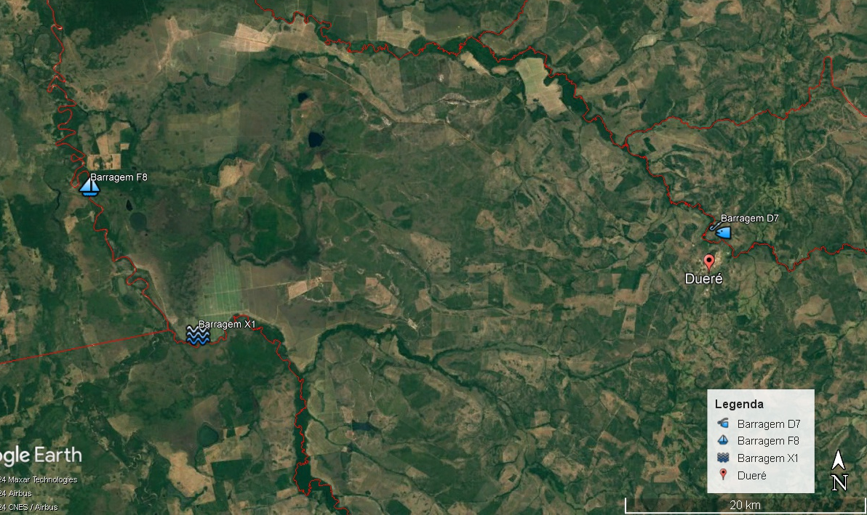
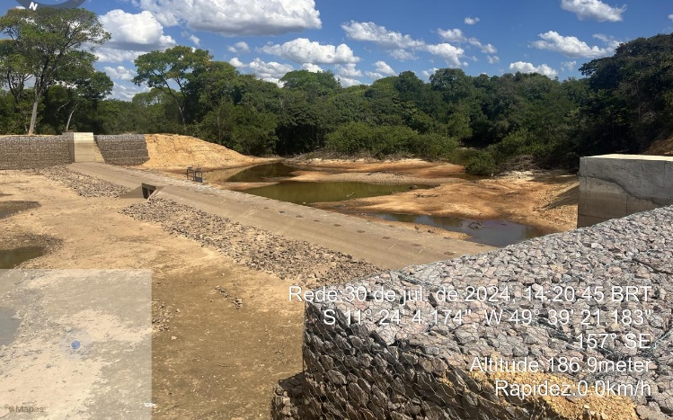
Elevatórias

Slide 7
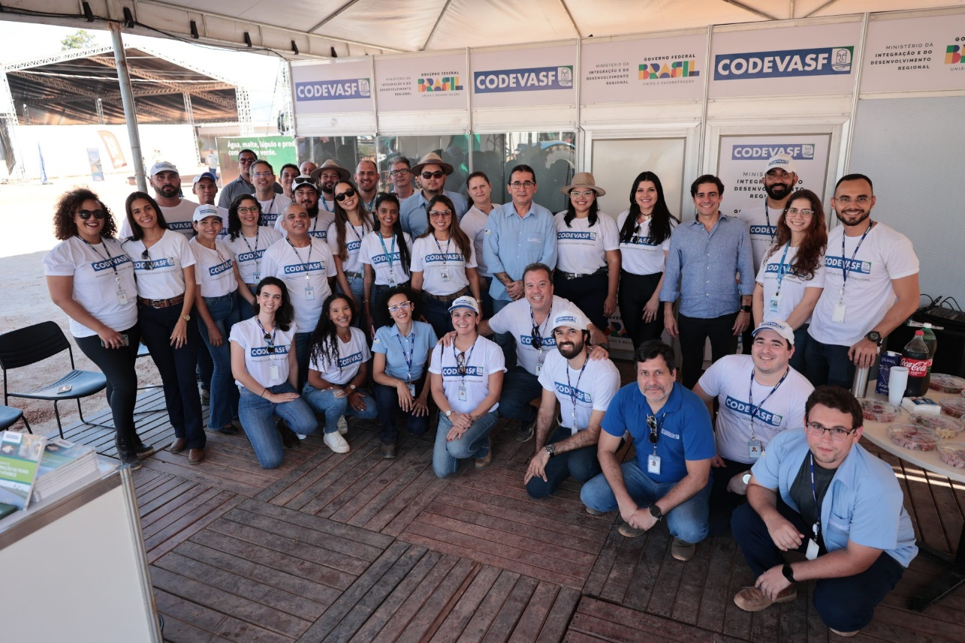

10ª Superintendência Regional
Prolongamento de Av. NS 10, cruzamento com Av. LO 18.
Sentido Norte, Loteamento Água Fria, Palmas/TO
CEP: 70008-900 – 10ª SR Bloco B

Slide 8
